Slide 1
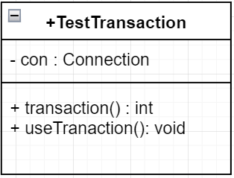
*transaction 처리.(DB업무처리의 단위 – insert, update, delete로 구성)
- java.sql.Connection은 autocommit이 기본 설정.
Connection.setAutoCommit( true ); => 쿼리문 하나로 Transaction이 완료된다.
- 여러 개의 쿼리문이 (insert, update, delete) 하나의 Transaction을 구성하는 경우
setAutoCommit( false )로 설정하고, 쿼리 수행한 행수를 가지고 commit() 또는
rollback()을 수행한다.
- Connection이 close가 된다면 commit을 수행 한 후 연결이 끊어진다.
( 쿼리문 수행 중 Connection이 close 되면 안됨. – 여러 개의 쿼리문 중 하나의 쿼리가 실패하더라도 나머지는
commit 이된다. –일관성의 문제)
정상종료
다른 method에서 Connection을 끊을려면
Field에 connection을 올려야한다.
여러 개의 쿼리문으로 작업 구성. 실행된 행수 반환
실행된 행수를 받아 트랜잭션을 실행, commit, rollback,
DBMS연결을 끊는다.
*여러 개의 insert가 하나의 Transaction으로 구성될 때에는 commit또는 예외로
처리한다.
*여러 개의 update나 delete가 하나의 Transaction으로 구성 될 때에는
commit과 rollback을 처리한다.

Slide 2
*Procedure
- 자주 사용될 쿼리문을 미리 작성하여 저장해두고, 필요한 곳에서
실행하여 사용하기위해 작성하는 것.
- PL(Procedural Language) /SQL문 중 하나.
( 기본문법, 연산자, 제어문, function, procedure, trigger, package로 구성)
- 암시적 커서와 명시적 커서를 사용 할 수 있다.
- 실행기를 사용한 직접실행을 수행. (함수는 간접 실행- 쿼리문에 넣어서 실행.)
exec ( execute ) <- sql shell에서 직접 실행.
sql> exec 프로시저명(값,,,,)
- 반환형이 없다.( out parameter를 사용 – 필요한 수 만큼 외부로 내보낼 수 있다.)
- 컴파일 (DD에 Procedure가 추가된다.-user_procedures)후 실행한다.
- 업무로직은 하나이면서 화면이 다양하게 만들어져야 할 때 사용.
쿼리문을 사용하지 않는 업무로직 중점
쿼리문을 사용하고 업무로직도 같이 구현
연쇄작용. 하나의 쿼리가 실행되면 자동으로 실행되는 것
대입 :=
여러 행의 결과가 나오는 select문을 저장하고 실행하기 위한, 개발자가 정의하는 커서
insert,update,delete 쿼리문이 수행된 행수를 저장하고 있는
자동생성되는 커서
sql%rowcount
암시적커서
속성
select 함수명(컬럼명)
Windows에서
사용자 편의성을 고려한 프로그램.
1.Java
2.MFC
3.VB
4.Python
Web에서
사용자 편의성을 고려한 프로그램.
1.JSP
2.ASP
3.PHP
4.Python
APP으로
사용자 편의성을 고려한 프로그램.
1. Android
2. IOS
3. Hybrid App

Slide 3
문법)
-1.선언 :
create or replace procedure 프로시저명( 매개변수명 종류 데이터형,,, )
is
변수선언, recode선언, table선언, cursor 선언
begin
연산자, 제어문, 쿼리문, 커서의 사용.
end;
/
-2. 저장 : 프로시저명.sql
-3. 컴파일 : @프로시저명.sql (에러보기 : show error )
-4. 바인드변수를 선언.( out parameter에 존재하는 값을 저장하기 위해 )
var 변수명 데이터형(크기)
variable 변수명 데이터형(크기)
-5. 실행
sql> exec 프로시저명( 값,,, :바인드변수명,,, )
-6. 바인드변수에 값 출력 .(out parameter값이 저장된다.)
print 바인드변수명
VO와 비슷한 객체
SQL의 테이블이 아닌 배열과 비슷한 객체
in : in parameter : 프로시저외부의 값을 프로시저
내부로 받아 들일 때. ( 생략 )
out : out parameter : 프로시저 내부의 값을
프로시저 외부로 내보낼 때 사용.
DBMS에서 실행
DBMS에서 실행,
언어에서 실행

Slide 4
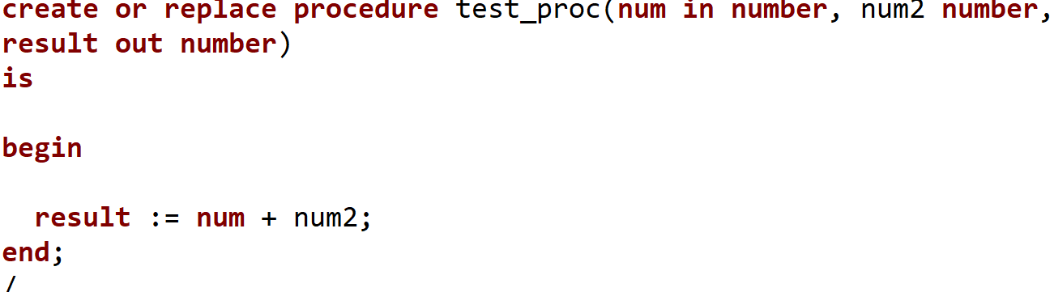
*프로시저 작성
선언
2. 저장 : 파일명.sql
3. 컴파일 ( sqlplus에 접속)
sql> 파일명.sql
4. 바인드 변수 선언
var 변수명 데이터형(크기)
5. 직접실행
exec 프로시저명( 값,,,, :바인드변수명,,, )
6. 바인드변수에 저장된 값 출력
print 바인드변수명
외부 값을 procedure 내부로 전달하기위한 매개변수
Procedure 내부의 값을 procedure 외부로 내보내기 위한 매개변수
Java ?
Java.sql.Types 클래스를 사용.
cstmt.execute()
Java에서 수행
CallableStatement
cstmt.getXxx( 인덱스 )

Slide 5
*CallableStatement
- Procedure를 실행하기 위해 제공하는 interface.
- PreparedStatement의 자식 interface
사용법)
1.CallableStatement 얻기
CallableStatement cstmt=con.prepareCall(“{ call 프로시저명(?, ?, ?) }”);
2. 바인드 변수에 값 할당. ( procedure 의 매개변수 2개 )
in parameter : ( PreparedStatement의 값을 설정하는 코드 )
정수 : cstmt.setInt( 인덱스, 값 ); // 부모의 매개변수 명을 사용.
out parameter : SQL의 바인드 변수가 필요. => out parameter 등록하여 사용
cstmt.registerOutParameter(인덱스, Types의 constant );
예) Oracle NUMBER가 out parameter
cstmt.registerOutParameter( 1, Types.NUMERIC );
예) Oracle varchar2가 out parameter
cstmt.registerOutParameter( 1, Types.VARCHAR );
bind변수의 사용
Oracle의 bind 변수
특정 DBMS에 귀속되지 않는 공통 데이터형을 정의한 클래스
Number -> x –> NUMERIC
Varchar2 -> x -> VARCHAR

Slide 6
4. 프로시저 실행
cstmt.execute();
5. Out parameter에 저장된 값 받기
변수= cstmt.getXxx( 인덱스 );

